Slide 1
Czy RADON naprawdę pączkuje w puszce?
Magdalena Skurzok
19.08.2009

Slide 2
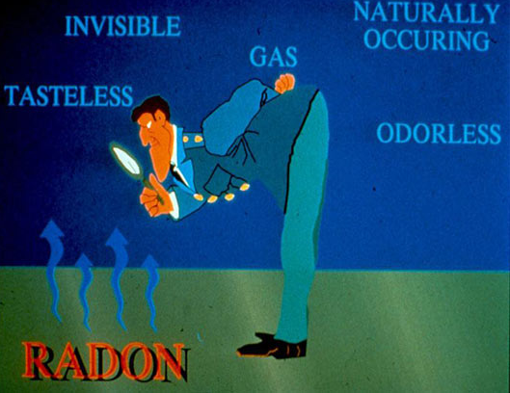
Plan:
Radon w środowisku
właściwości
źródła
Teoretyczne wyznaczenie aktywności radonu
Eksperyment

Slide 3
Radon w środowisku
Właściwości:
bezbarwny, bezwonny, radioaktywny gaz szlachetny
ρ = 9,73 kg/m³ – 8 razy cięższy niż powietrze
Najbardziej stabilne izotopy:
Izotop | Wyst. | T_{1/2} | Rozpad | E_{rozp.} MeV | Produkt
²¹⁰Rn | synt. | 2,4 h | α | 6,404 | ²⁰⁶Po
²¹¹Rn | synt. | 14,6 h | α | 5,965 | ²⁰⁷Po
²¹¹Rn | synt. | 14,6 h | w.e. | 2,892 | ²¹¹At
²¹¹Rn | synt. | 14,6 h | β⁺ | 2,892 | ²¹¹At
²²²Rn | naturalny | 3,825 dni | α | 5,590 | ²¹⁸Po

Slide 4
Radon w środowisku
Właściwości:
produkt przemian promieniotwórczych zachodzących w szeregu ²³⁸U
dominujący kanał rozpadu – rozpad α
średnia aktywność ²²²Rn w powietrzu w Polsce wynosi ok. 10Bq/m³
dopuszczalna aktywność w budynkach- 200Bq/m³

Slide 5
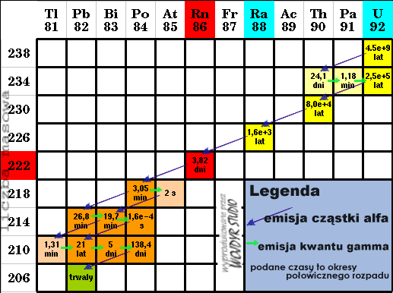
Radon w środowisku
misja
emisja cząstki α
emisja cząstki β

Slide 6
Radon w środowisku
Właściwości:
stanowi 40 %
dawki promieniowania,
jaką otrzymuje mieszkaniec Polski
szkodliwość-wynik szybkiego rozpadu na krótkożyciowe radioaktywne pochodne emitujące prom. α, których osadzanie się w płucach powoduje choroby nowotworowe

Slide 7
Radon w środowisku
Źródła radonu (w budynku)
podłoże gruntowe -77,9%
materiały budowlane-12,0%
powietrze atmosferyczne-9,3%
gaz ziemny-0,6%
woda-0,2%

Slide 8
Schemat rozpadu radonu
nr rozpadu | 1 | 2 | 3 | 4 | 5 | 6 | 7 | 8 | 9
rodzaj rozpadu | α | α | α | β⁻ | β⁻ | α | β⁻ | β⁻ | α
T_{1/2} | 1620y | 3.825d | 3.1min | 27min | 20min | 164μs | 22.3y | 5.01d | 138.38d
E_{rozp} [MeV] | 4.871 | 5.489 | 6.001 | 0.220 | 0.641 | 7.607 | 0.007 | 0.381 | 5.304

Slide 9
Wyznaczenie aktywności ²²²Rn
Rozpad promieniotwórczy sukcesywny
Zał:

Slide 10
Wyznaczenie aktywności ²²²Rn

Slide 11
Wyznaczenie aktywności ²²²Rn

Slide 12
Wyznaczenie aktywności ²²²Rn

Slide 13
Zależność N_{n}(t) i dN_{n+1}(t)/dt
po n rozpadach
liczba jąder izotopu n po czasie t
zmiana liczby jąder izotopu n+1

Slide 14
Wyznaczenie aktywności ²²²Rn
Aktywność=ilość rozpadów/s
Aktywność dla rozpadów α:
nr rozpadu | 1 | 2 | 3 | 4 | 5 | 6 | 7 | 8 | 9
rodzaj rozpadu | α | α | α | β⁻ | β⁻ | α | β⁻ | β⁻ | α
T_{1/2} | 1620y | 3.825d | 3.1min | 27min | 20min | 164μs | 22.3y | 5.01d | 138.38d

Slide 15
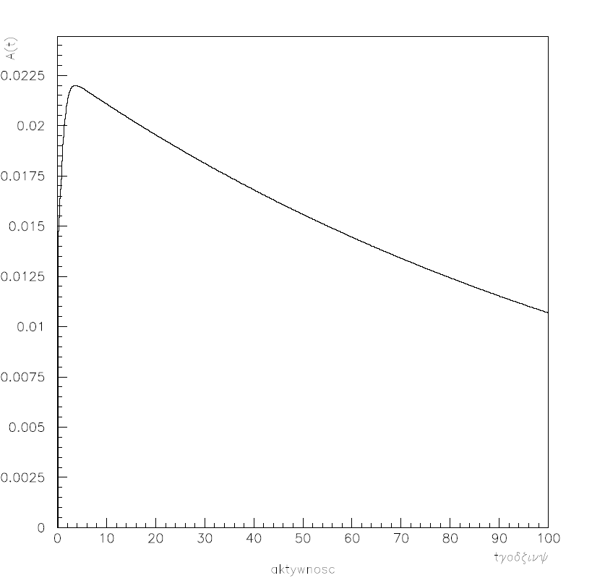
Aktywność ²²²Rn i pochodnych
A(t)
Czas [h]

Slide 16
Schemat układu pomiarowego
Pompa
próżniowa
Komora
z próbką
Detektor-
Komora
Lucasa
Zasilacz HV
Wzmacniacz
komputer
Analizator
1-kanałowy

Slide 17
Wyniki - powietrze

Slide 18
Wyniki - gruz

Slide 19
Bibliografia
A. Strzałkowski, „Wstęp do fizyki jądra atomowego”, PWN 1978
Centralne Laboratorium Ochrony Radiologicznej-Zakład Dozymetrii 2008, „Badanie radioaktywności naturalnej surowców i materiałów budowlanych w Polsce w latach 1980-2008.”
A. Pawuła, „Kryteria radiologiczne w ocenie przydatności terenu pod budownictwo” ,Instytut Geologii, Uniwersytet im. A. Mickiewicza we Wrocławiu.

Slide 20
Dziękuję za uwagę ☺

